Slide 1
Реализация улучшенной QTPIE-модели для молекулярной динамики
Новосибирский государственный университет
Факультет информационных технологий
Кафедра общей информатики
Автор: Андрей Васенин
Научный руководитель: к. ф.-м. н. Фомин Э.С.

Slide 2
Введение
Межмолекулярное взаимодействие определяет:
Существование жидкостей и молекулярных кристаллов
Отличие реальных газов от идеальных
Наличие определенных физических свойств
Цель:
Разработать модель для быстрого воспроизведения молекулярного электростатического потенциала с требуемой точностью для молекулярной динамики.
Андрей Васенин, ФИТ НГУ, МНСК-2011

Slide 3
Характеристики методов
Основные характеристики методов:
Точность результатов
Вычислительная сложность
Андрей Васенин, ФИТ НГУ, МНСК-2011

Slide 4
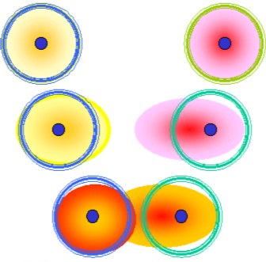
Топологические методы
Основан на принципе выравнивания электроотрицательностей атомов при образовании молекулы.
Необходима информация о топологии и молекулярной связности.
Андрей Васенин, ФИТ НГУ, МНСК-2011

Slide 5
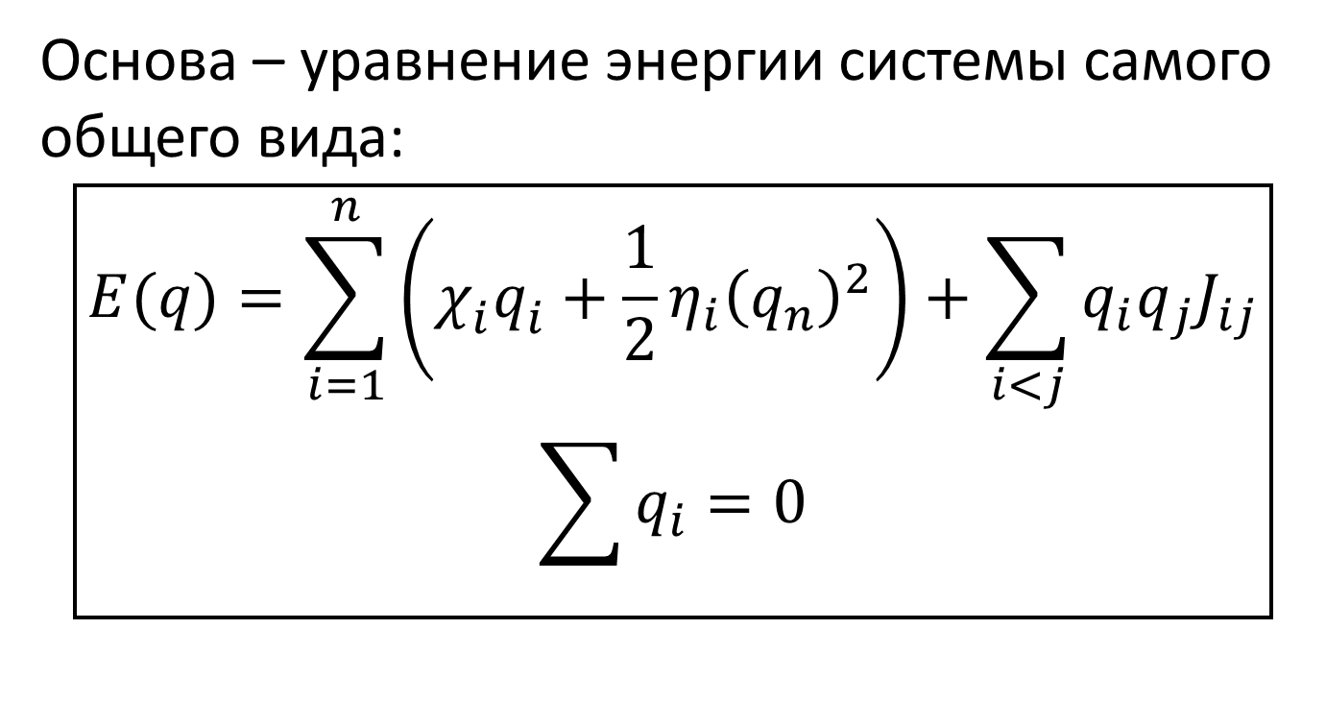
Топологические методы. QEq
Андрей Васенин, ФИТ НГУ, МНСК-2011

Slide 6
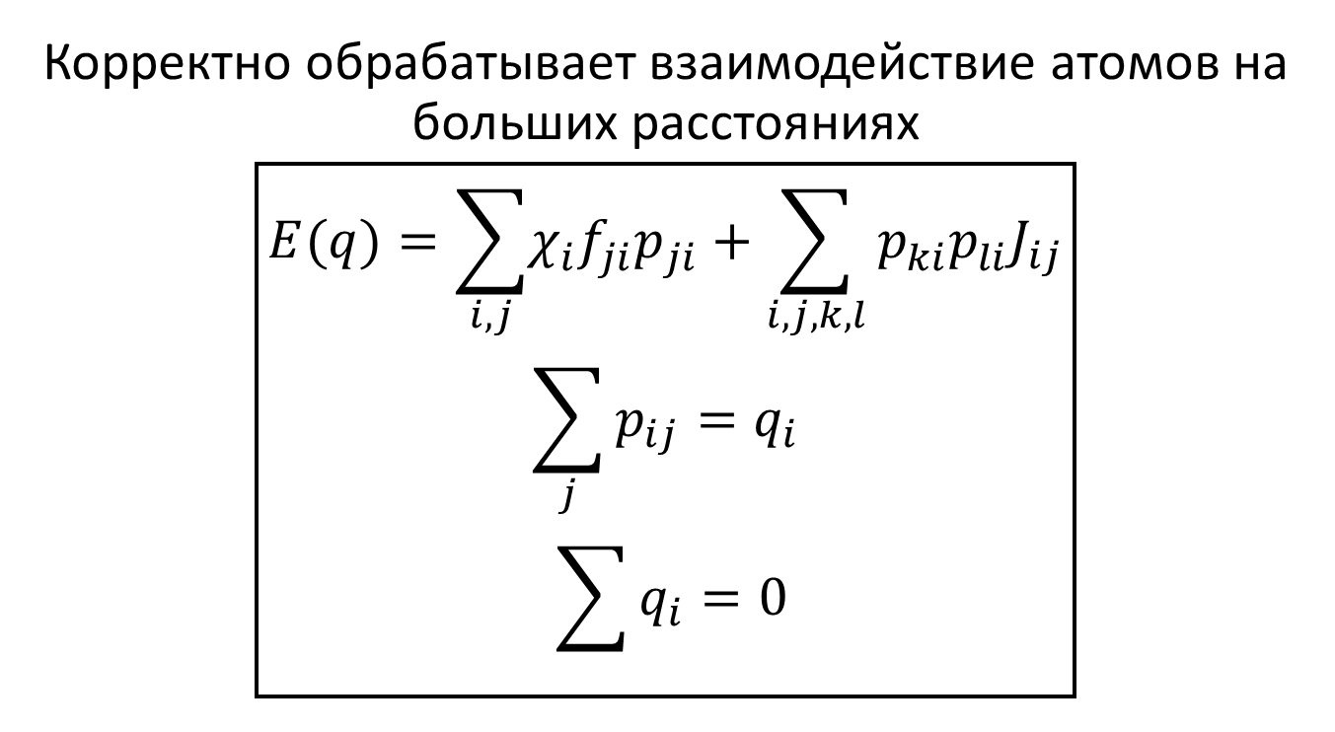
Топологические методы. QTPIE
Андрей Васенин, ФИТ НГУ, МНСК-2011

Slide 7
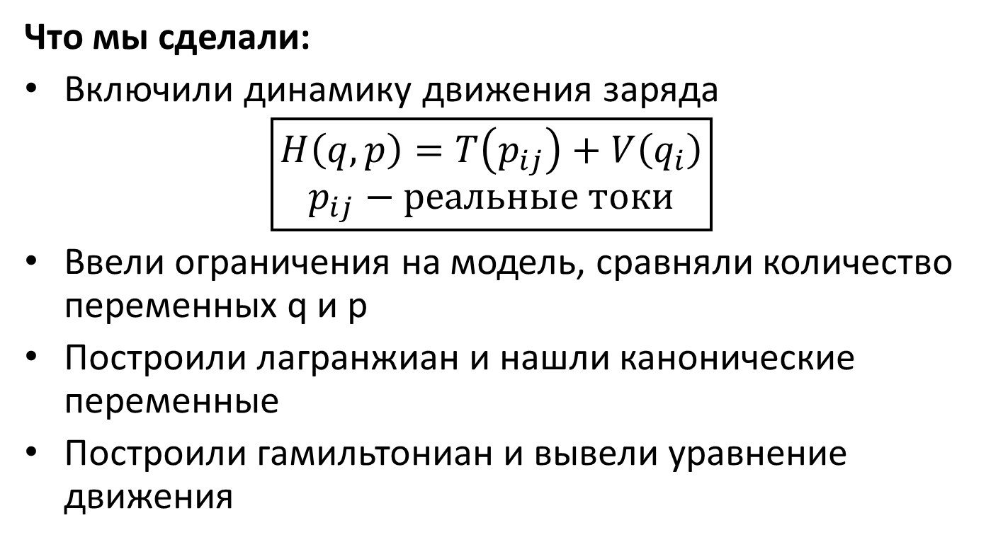
Новый метод
Андрей Васенин, ФИТ НГУ, МНСК-2011

Slide 8
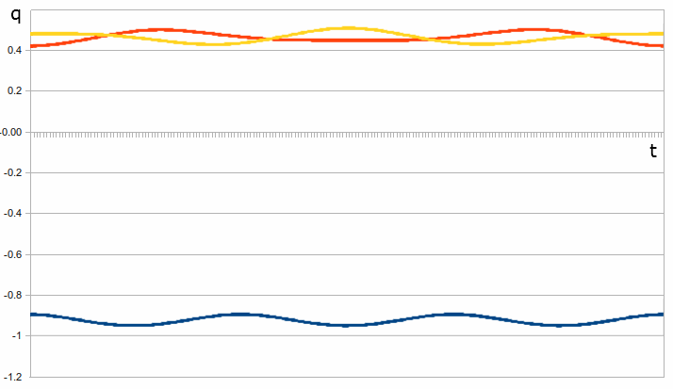
Результаты. H2O
Андрей Васенин, ФИТ НГУ, МНСК-2011

Slide 9
Преимущества нового метода
Является расширением QTPIE модели
Имеет линейную сложность итерации
Учитывает взаимодействие на больших расстояниях
Вводит динамику движения заряда по молекулярной системе
Позволяет получить общий гамильтониан системы, который включает движение атомов
Андрей Васенин, ФИТ НГУ, МНСК-2011

Slide 10
Вопросы?
Андрей Васенин, ФИТ НГУ, МНСК-2011

